Slide 1
POSTACIE UTWORU
Art. 1 ust. 2 PrAut wymienia przykładowe postacie utworów:
Wyrażone słowem, symbolami matematycznymi, znakami graficznymi (literackie, publicystyczne, naukowe, kartograficzne oraz programy komputerowe),
Plastyczne,
Fotograficzne,
Lutnicze,
Wzornictwa przemysłowego,
Architektoniczne, architektoniczno-urbanistyczne i urbanistyczne,
Muzyczne i słowno-muzyczne,
Sceniczne, sceniczno-muzyczne, choreograficzne i pantomimiczne,
Audiowizualne (w tym filmowe)

Slide 2
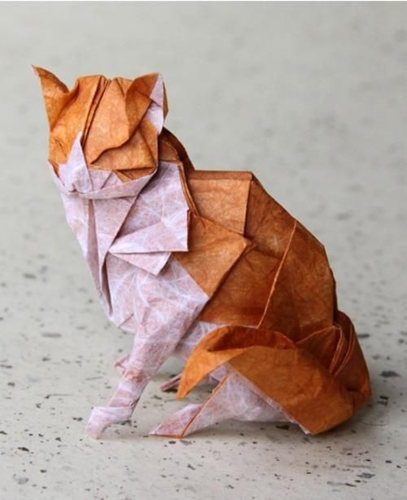
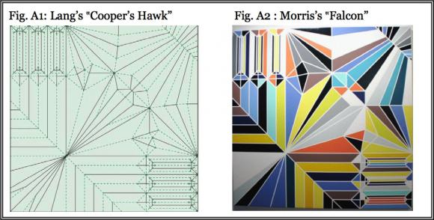
Origami jako utwór plastyczny
„Rozłożone origami” Roberta Langa
pokolorowane następnie przez Sarah Morris
R. Markiewicz, Zabawy z prawem autorskim, Warszawa 2015, s. 29

Slide 3
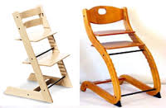
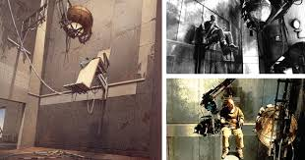
Krzesło Trip Trapp (z lewej) zaprojektowane przez Peter Opsvika i krzesło Trumf As
Fotel autorstwa Lebbeusa Woodsa (z lewej) użyty w filmie 12 Małp w wersji T. Gilliama
R. Markiewicz, Zabawy z prawem autorskim, Warszawa 2015, s. 31-32

Slide 4
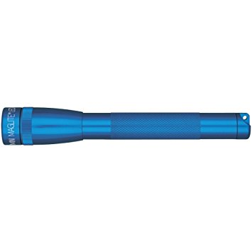
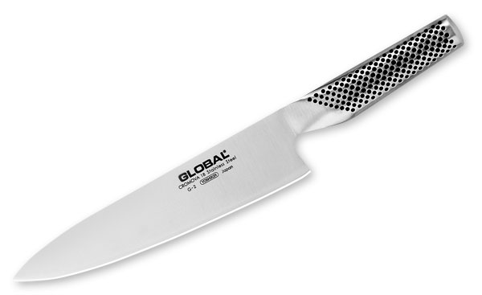
Dziełami chronionymi prawem autorskim mogą być również wzory przemysłowe, jeśli spełniają przesłanki utworu. Uznanie wzoru za utwór prowadzi do poważnych konsekwencji: nie można wykorzystywać go w innych utworach, czyli nie można produkować takich towarów, a wykorzystanie możliwe jest tylko w granicach cytatu, poza tym w przypadku wprowadzanie jakichś modyfikacji prowadzić to może do powstania dzieł zależnych.
R. Markiewicz, Zabawy z prawem autorskim, Warszawa 2015, s. 34-36

Slide 5
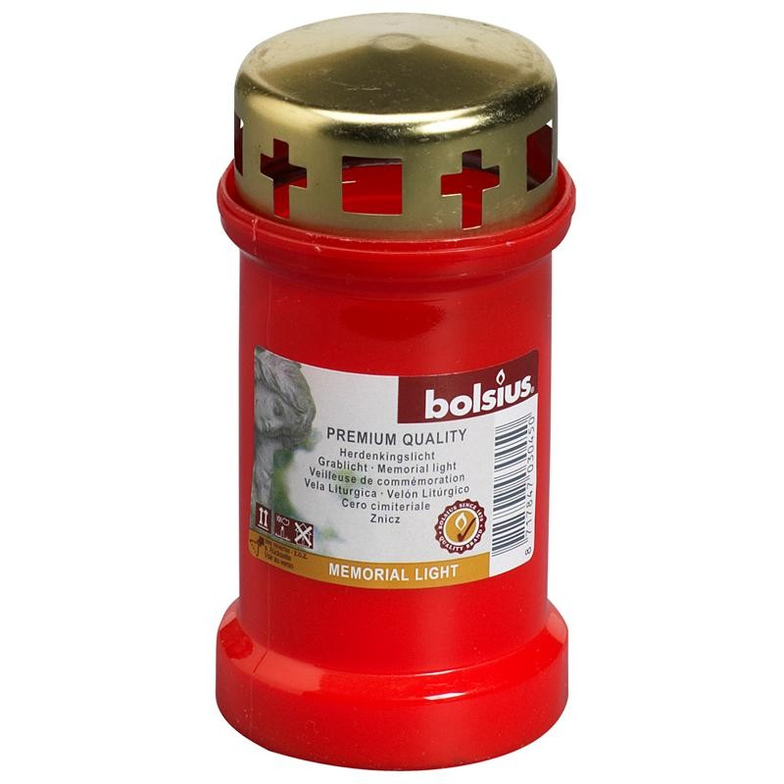
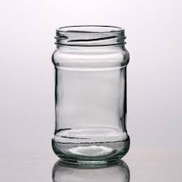
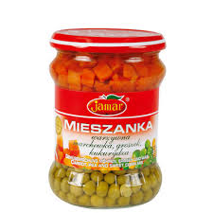
Wyrok Sądu Najwyższego - Izba Cywilna z dnia 6 marca 2014 r. V CSK 202/13: ”(…) powstał dzięki samodzielnemu wysiłkowi twórczemu, był oryginalny i posiadał cechę nowości (…)
R. Markiewicz, Zabawy z prawem autorskim, Warszawa 2015, s. 37

Slide 6
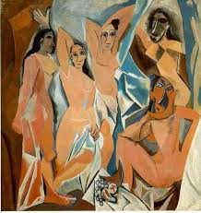
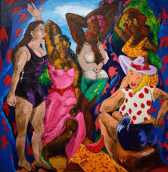
PRAWNE KATEGORIE UTWORÓW Dzieło samoistne - brak oznaczalnych wyraźnych wpływów z innego utworu. Dzieło inspirowane - bezpośrednio powstało ze względu na inny utwór, ale nie przejmuje z niego elementów chronionych prawem autorskim, można je zatem swobodnie eksploatować
Pablo Picasso „Les Demoiselles d’Avignon (1907)
Robert Colesscott „Les Demoiselles d’Alabama (1985)
R. Markiewicz, Zabawy z prawem autorskim, Warszawa 2015, s. 39

Slide 7
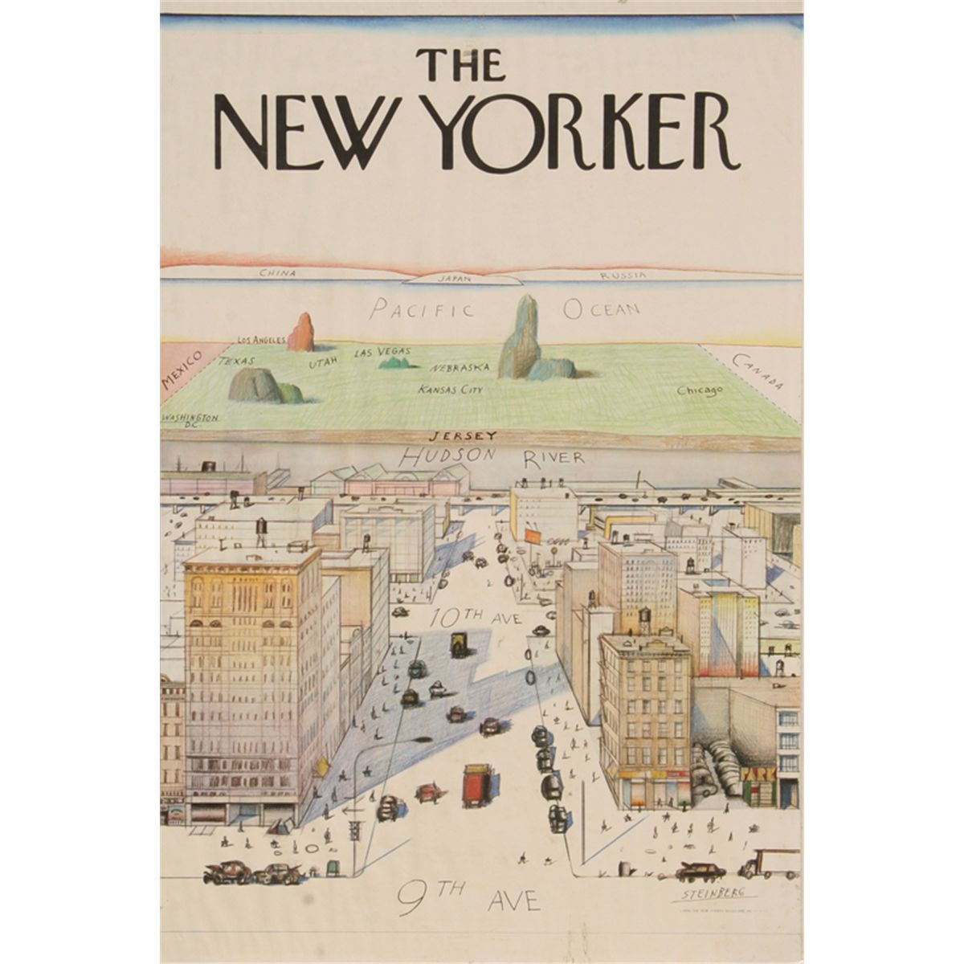
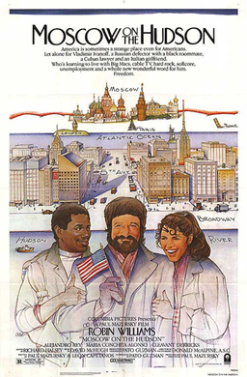
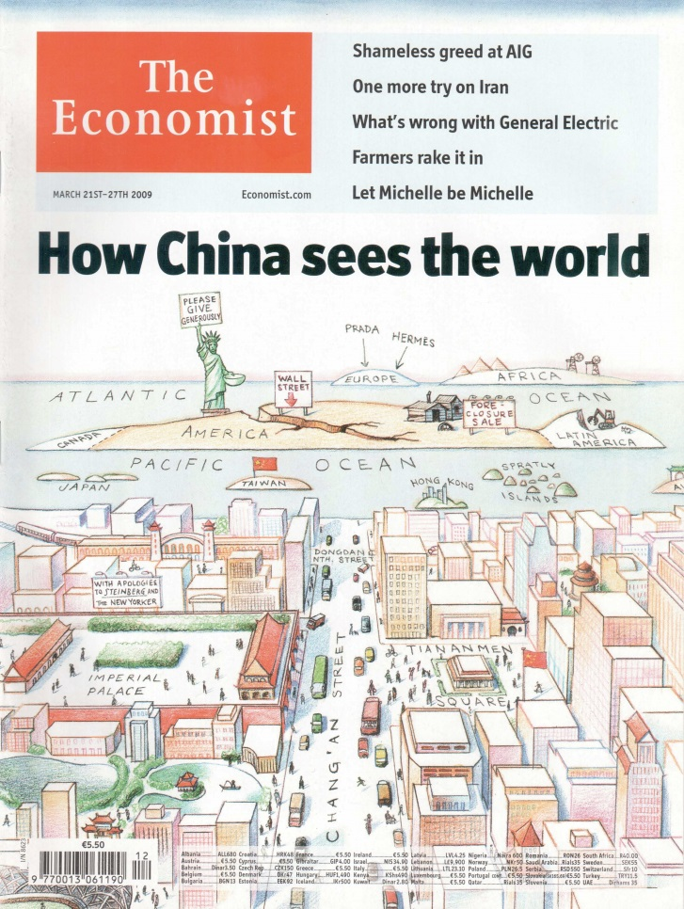
W orzeczeniu w sprawie Steinberg v. Columbia Pictures Industries, Inc., sąd uznał, że doszło do naruszenia prawa autorskiego.
R. Markiewicz, Zabawy z prawem autorskim, Warszawa 2015, s. 40-42

Slide 8
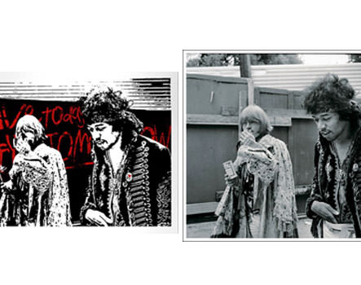
DZIEŁO ZALEŻNE
Dzieło zależne - opracowanie cudzego utworu, w szczególności tłumaczenie, przeróbka, adaptacja, jest przedmiotem prawa autorskiego bez uszczerbku dla prawa do utworu pierwotnego.
Dzieło zależne zawiera twórczy wkład autora tego dzieła, ale jednocześnie równocześnie przejmuje z dzieła wykorzystywanego (macierzystego) elementy twórcze chronione prawem autorskim.
Rozporządzanie i korzystanie z opracowania zależy od zezwolenia twórcy utworu pierwotnego (prawo zależne), chyba że autorskie prawa majątkowe do utworu pierwotnego wygasły.
R. Markiewicz, Zabawy z prawem autorskim, Warszawa 2015, s. 42-43
Grafika Thierry’ego Guetta sporządzona na podstawie fotografii Jimiego Hdendrixa autorstwa Jima Marshalla

Slide 9
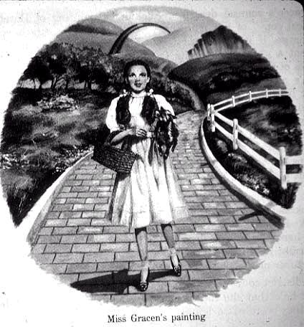
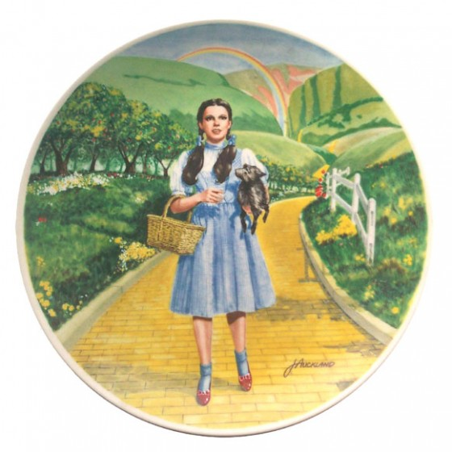
Zdaniem sądu dzieło Auklanda nie spełniło standardu dzieła zależnego, ponieważ wprowadzone przez niego są banalne i nietwórcze
Jorie Gracen
James Aukland
R. Markiewicz, Zabawy z prawem autorskim, Warszawa 2015, s. 44

Slide 10
DZIEŁA WSPÓŁAUTORSKIE i ŁĄCZNE
Dzieło stworzone przez kilku twórców to dzieła współautorskie (art. 9 PrAut).
Odrębne utwory połączone następnie dla wspólnej eksploatacji to dzieło połączone (art. 10 PrAut).

Slide 11
BAZY DANYCH
Zbiory, antologie, wybory, bazy danych spełniające cechy utworu są przedmiotem prawa autorskiego, nawet jeżeli zawierają niechronione materiały, o ile przyjęty w nich dobór, układ lub zestawienie ma twórczy charakter, bez uszczerbku dla praw do wykorzystanych utworów (art. 3 prawa autorskiego)

Slide 12
DZIEŁA ZBIOROWE, PRACOWNICZE
Prawa majątkowe, co do zasady, zgodnie z art. 8 ustawy powstają na rzecz twórcy; jednakże są od tego pewne wyjątki.
Prawa majątkowe powstają na rzecz pracodawcy w przypadku pracowniczych programów komputerowych (art. 74 ust. 3 prawa autorskiego), a w przypadku dzieł zbiorowych (tj. encyklopedie, numery czasopism, słowniki) prawa majątkowe powstają na rzecz producenta lub wydawcy (art. 11 prawa autorskiego).
Z kolei w przypadku „dzieł pracowniczych” i utworów audiowizualnych ustawa przewiduje pochodne nabycia prawa do ich eksploatacji, zgodnie z art. 12, 14, 70 ust. 1 prawa autorskiego.
Zasady dotyczące praw do utworów pracowniczych nie dotyczą dzieł stworzonych na podstawie umów cywilnoprawnych, np. umowy o dzieło lub umowy zlecenia, czy też dzieł wykonanych w ramach konkursu.

Slide 13
Art. 12. prawa autorskiego
Autorskie prawa majątkowe pracodawcy twórcy utworu
1.
Jeżeli ustawa lub umowa o pracę nie stanowią inaczej, pracodawca, którego pracownik stworzył utwór w wyniku wykonywania obowiązków ze stosunku pracy, nabywa z chwilą przyjęcia utworu autorskie prawa majątkowe w granicach wynikających z celu umowy o pracę i zgodnego zamiaru stron.
2.
Jeżeli pracodawca, w okresie dwóch lat od daty przyjęcia utworu, nie przystąpi do rozpowszechniania utworu przeznaczonego w umowie o pracę do rozpowszechnienia, twórca może wyznaczyć pracodawcy na piśmie odpowiedni termin na rozpowszechnienie utworu z tym skutkiem, że po jego bezskutecznym upływie prawa uzyskane przez pracodawcę wraz z własnością przedmiotu, na którym utwór utrwalono, powracają do twórcy, chyba że umowa stanowi inaczej. Strony mogą określić inny termin na przystąpienie do rozpowszechniania utworu.
3.
Jeżeli umowa o pracę nie stanowi inaczej, z chwilą przyjęcia utworu pracodawca nabywa własność przedmiotu, na którym utwór utrwalono.

Slide 14
PRZEDMIOTY WYŁĄCZONE SPOD OCHRONY AUTORSKIEJ NA PODSTAWIE art. 4 prawa autorskiego
Nie mają statutu utworów:
akty normatywne lub ich urzędowe projekty,
urzędowe dokumenty, materiały, znaki i symbole,
opublikowane opis patentowe lub ochronne,
proste informacje prasowe.

